Slide 1
Диагностика и коррекционная помощь детям с РАС (расстройствами аутистического спектра)
конференции для педагогов и родителей воспитанников ДОО МО
«Особенности физиологического, психического, речевого развития дошкольника. Речевое развитие детей с диагнозом аутизм в ДОО» 13 апреля 2022
Леонова Ирина Владиславовна

Slide 2
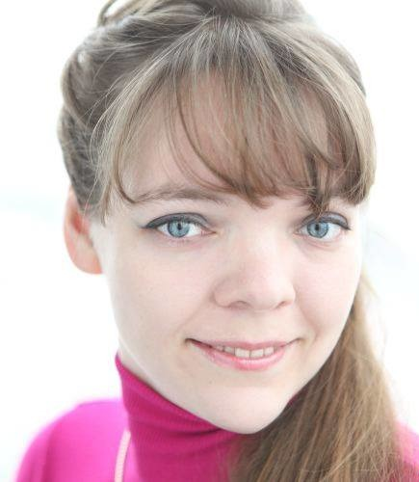
Леонова Ирина Владиславовна
логопед высшей категории,
преподаватель МГПУ, ИСОиП,
учитель-логопед школы №1321 «Ковчег»,
директор Ассоциации специалистов и родителей МИР ОБЩЕНИЯ
специалист PECS, ТЕАССН,
специалист DIR/Floortime,
эксперт РОО помощи детям с РАС «Контакт»,
член Ассоциации лиц, использующих альтернативные и дополнительные средства коммуникации.
специалист по альтернативной коммуникации и формированию коммуникативных навыков речи у детей с РАС и другими особенностями развития .
автор методики и одноименного пособия «Развитие коммуникативных навыков и речи у детей, имеющих РАС и другие нарушения развития».

Slide 3
Классификация по МКБ-11
трудности социальной коммуникации и социального взаимодействия,
повторяющееся стереотипное поведение, ригидность и особенности обработки сенсорной информации.
Важное значение имеет дифференциальная диагностика сходных состояний.
Леонова Ирина ©

Slide 4
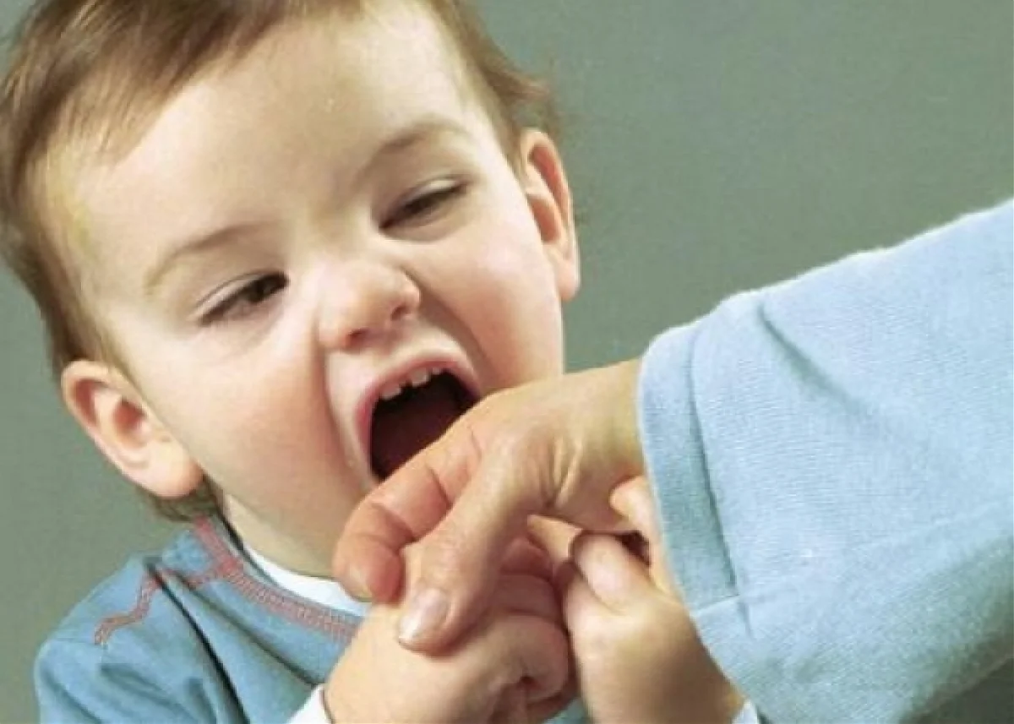
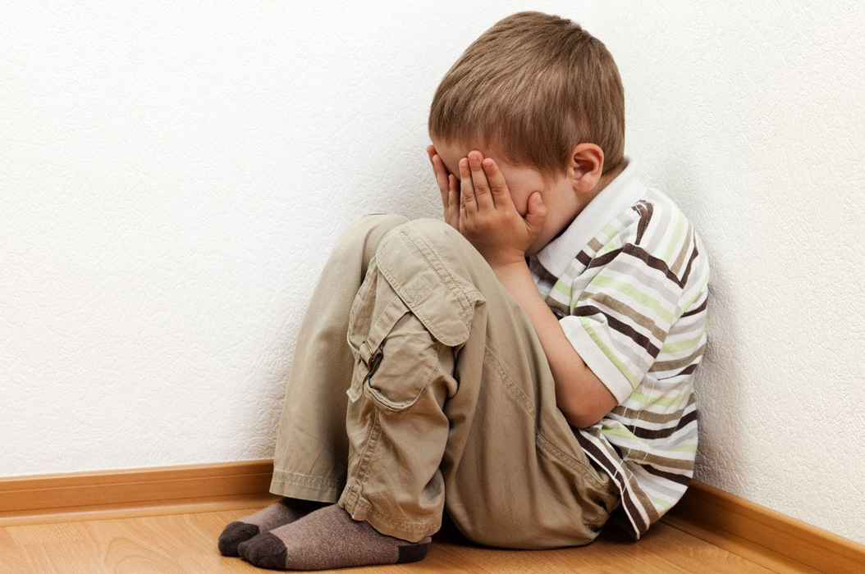
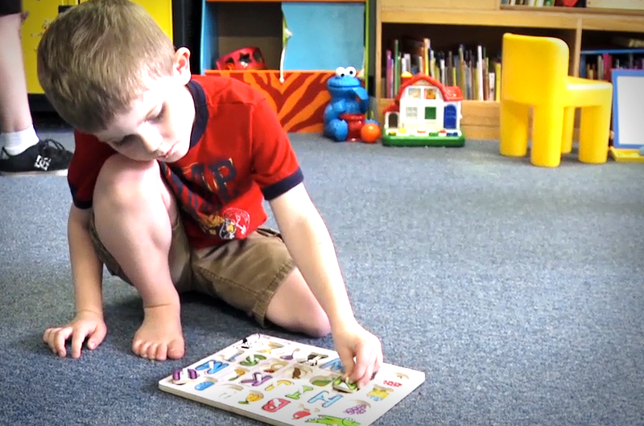
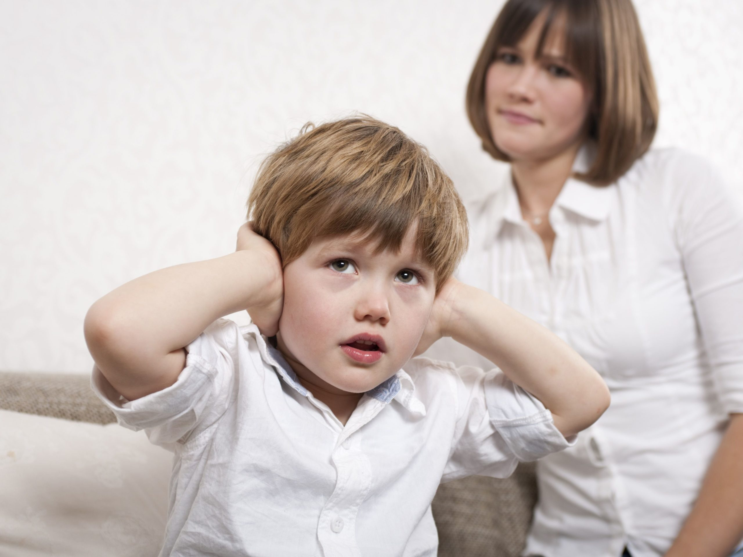
РАС (расстройства аутистического спектра)
Трудности коммуникации - нежелательное поведение
Апатия и снижение интереса к окружающему миру -снижение познавательной активности
Сужение круга интересов – ригидность игры
Сенсорные трудности – проблемы адаптации к новым условиям
Леонова Ирина ©

Slide 5
СТАТИСТИКА
2012 год
1:88
2018 год
1:59
2021 год
1:44
Согласно данным, опубликованным Центром по контролю заболеваемости (США) в декабре 2021 года, РАС встречается у одного из 44 детей в возрасте восьми лет.
Леонова Ирина ©

Slide 6
Мониторинг численности детей с РАС 2020 года (Федеральный ресурсный центр помощи детям с РАС, ИПИО, МГППУ).
Общая численность лиц с РАС в РФ - 32899 человек.
Динамика по сравнению с 2019 годом (23093 человека) на 42%, что составило почти 10000.
Среди детей с РАС : - охвачены деятельностью служб ранней помощи 1,74% (572 ребенка); - 8089 (24,5 %) детей получают образовательные услуги на уровне дошкольного образования; - 60% – школьники, обучающиеся на уровнях начального, - основного и среднего общего образования (19852 человека); - 0,81% (269 чел.) – на уровне среднего профессионального образования
Леонова Ирина ©

Slide 7
Непрерывная помощь лицам с РАС
Раннее выявление
Поликлиники
Комплексное обследование
Медицинское
Дефициты и способности
Творчество
Психологическое
Педагогическое
Спорт
Академические знания
Группы раннего развития, службы
Трудоустройство
Соц.занятость
Сопр.проживание
НКО и родительские сообщества
Леонова Ирина ©

Slide 8
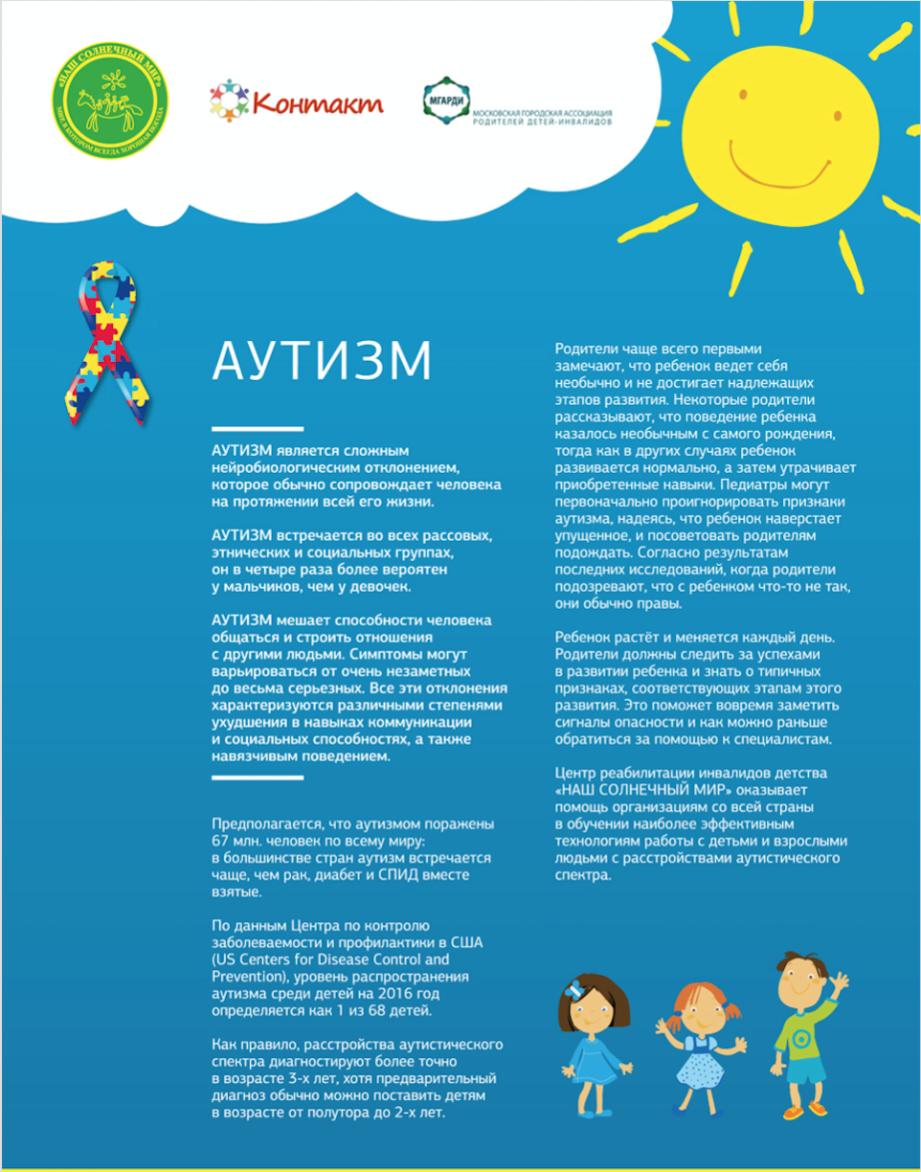
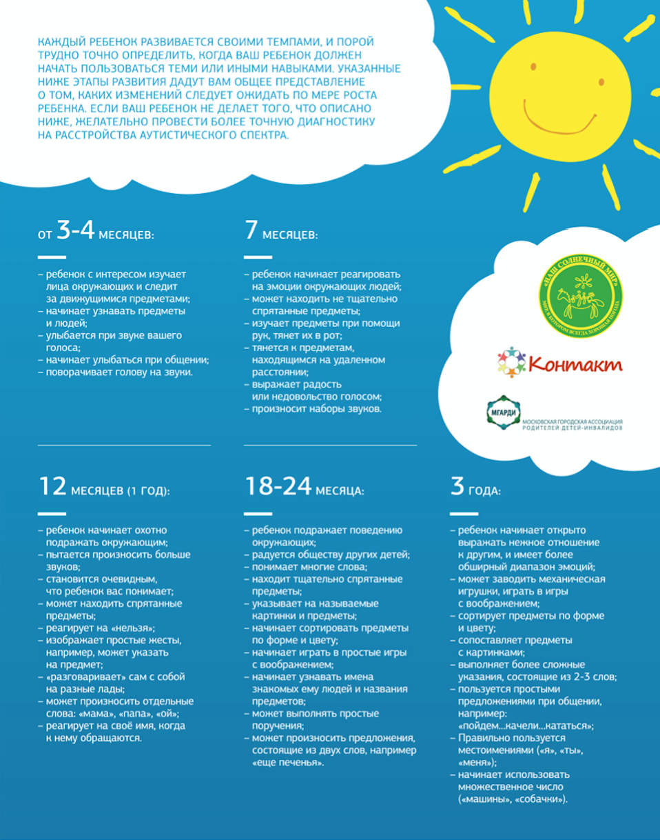
Буклеты по раннему выявлению детей группы риска по РАС (для родителей)
Леонова Ирина ©

Slide 9
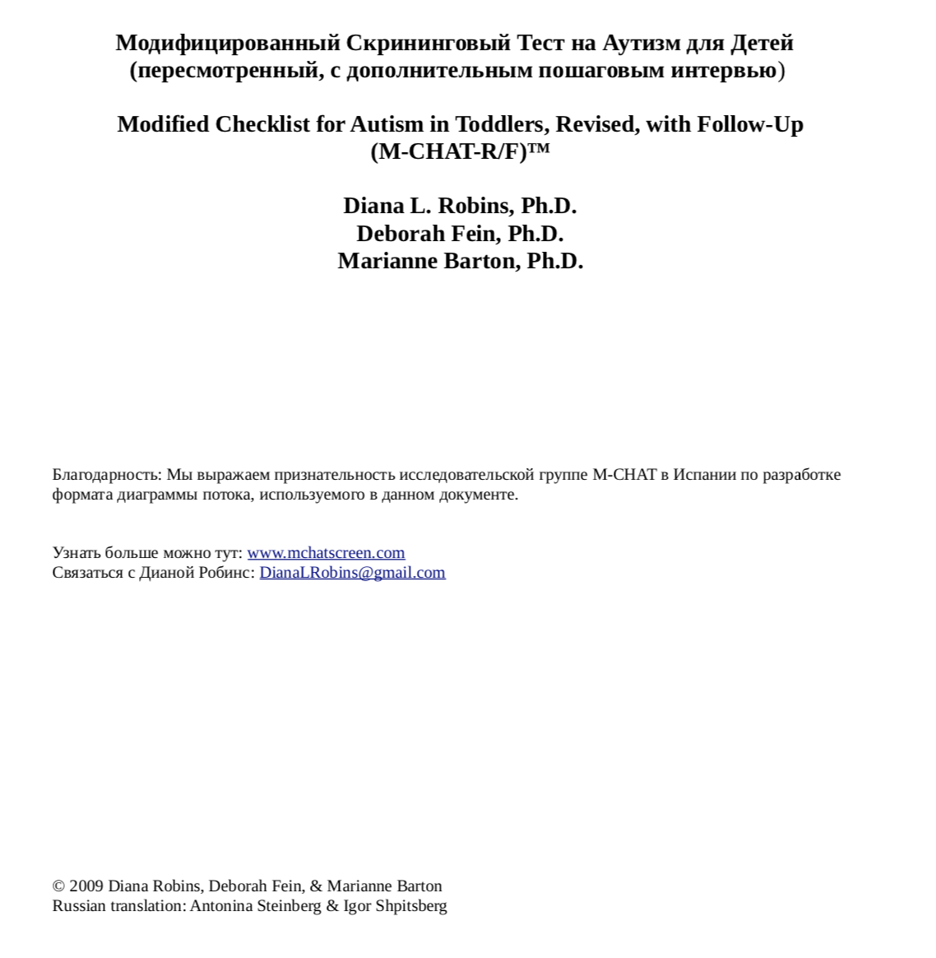
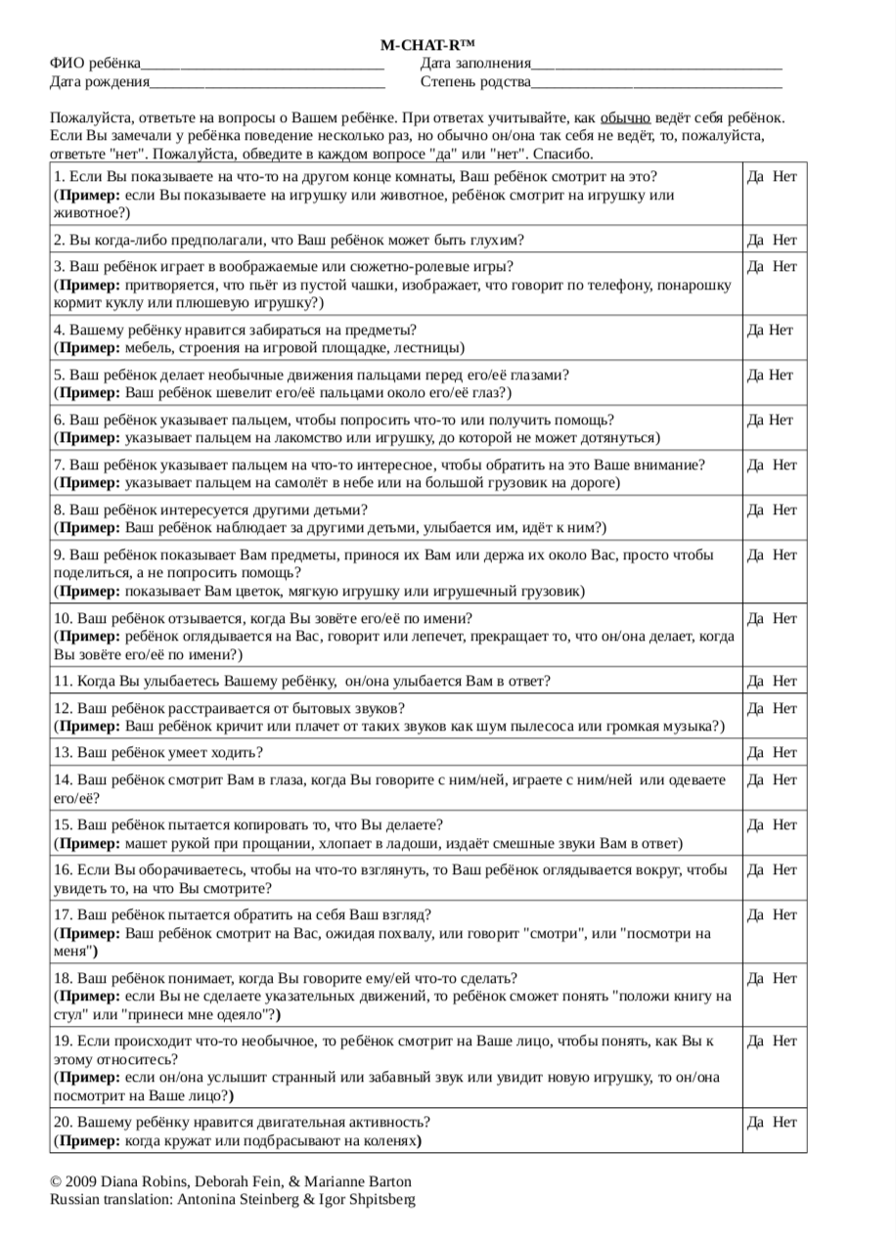
M-CHAT - Модифицированный скрининговый тест на аутизм для детей раннего возраста Выявление детей группы риска по РАС.
Леонова Ирина ©

Slide 10
Направления и методы реабилитации
Ранняя помощь (Денверская модель р.вм.)
Эрготерапия
Сенсорная интеграция
DIR/Floortime (эмоциональное взаимодействие)
ABA-терапия (ПАП-прикладной поведенческий анализ)
ТЕАССН (обучение в среде)
Развитие коммуникативных навыков:
PECS
Mакатон
Леонова Ирина ©

Slide 11
ЦПМПК г. МОСКВЫ
Специальные условия для получения образования
Начало обучения на начальном уровне общего образования после 8 лет
Специальные условия при проведении ГИА
Заключение + заявление родителей
Создание специальных условий обучения и воспитания в образовательной организации
Слайд из презентации Дониченко О. Г., руководителя ЦПМПК г. Москвы «Организация обучения детей с ОВЗ, инвалидностью в условиях общеобразовательной организации»
Леонова Ирина ©

Slide 12
ФГОС Образовательные потребности детей с расстройствами аутистического спектра (РАС)
Леонова Ирина ©

Slide 13
Специальные условия обучения. Организация развивающей среды.
ФГОС НОО обучающихся с ОВЗ предусматривают обеспечение образования обучающихся с РАС с учетом требований:
временной режим обучения;
организации пространства;
рабочее место;
Использование доступных средств АДК;
техническими средства обучения;
методические и дидактические материалы, отвечающим их особым образовательным потребностям;
форма и условия оценки достижений;
адаптация учебного материала.
Леонова Ирина ©

Slide 14
Спасибо за внимание!
Электронный адрес:
IrinaLeonova2007@gmail.com
МИР ОБЩЕНИЯ Вконтакте
https://vk.com/mirobschenya
КУРС по Развитию речи детей с РАС https://specped.ru/courses/logopedicheskaja-pomoshh-detjam-i-podrostkam-s-ras/
Леонова Ирина ©

